Slide 1
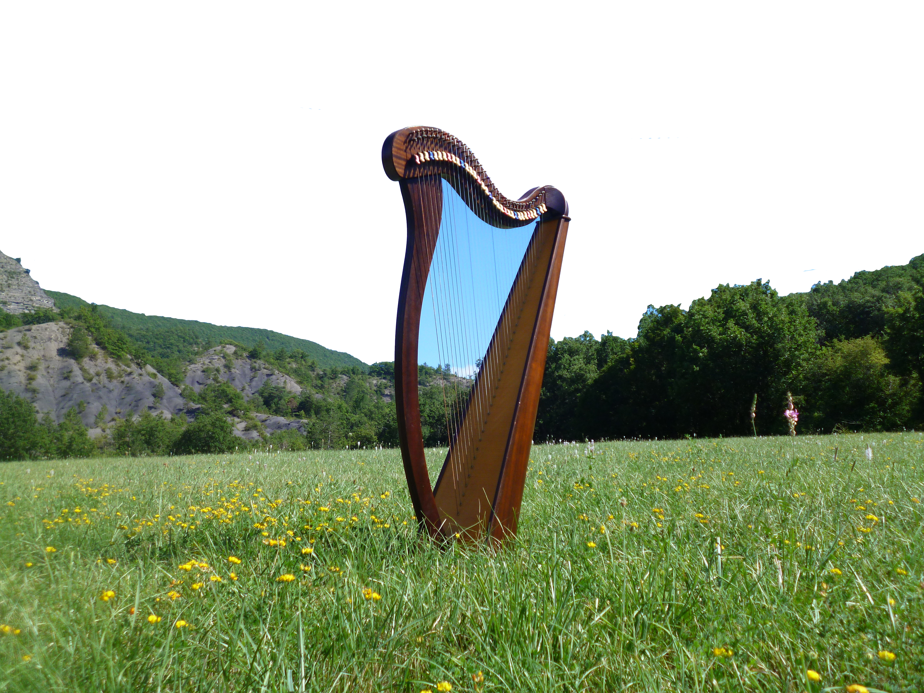
Lección 21 ¡NO TE OLVIDES!
Salmo 103.1-14
«Jehová es el que hace justicia y derecho a todos los que padecen violencia».
Salmo 103.6

Slide 2
Recalcar la importancia de examinarnos a nosotros mismos para avanzar en nuestra vida espiritual.
Considerar los beneficios que trae cultivar nuestra relación con Dios.
Afirmar la importancia que tiene recordar correctamente todas las cosas que Dios ha hecho por nosotros.

Slide 3
Bendición: La palabra «bendición» se refiere a una dádiva o un don. En realidad, solo Dios puede bendecir a un ser humano. El don más importante que Dios ha dado al ser humano es la vida misma. El ser humano debe responder con acción de gracias a la bendición divina.
Alma: En su sentido primitivo, el «alma» es el soplo o aliento de vida que habita en el ser humano. Este soplo es propiedad de Dios, no del individuo. Esto nos lleva a concluir que, en la Biblia, alma se refiere a lo que llamamos el «yo». Por lo tanto, cuando alguien habla a su alma se está hablando a sí mismo.
Hoyo: Es una referencia a la muerte. Ser rescatado del hoyo significa ser librado de la muerte.

Slide 4
Salmo 103.1-2
RVR
1 Bendice, alma mía, a Jehová, y bendiga todo mi ser su santo nombre.
2 Bendice, alma mía, a Jehová, y no olvides ninguno de sus beneficios.
VP
1 Bendeciré al Señor con toda mi alma; bendeciré con todo mi ser su santo nombre.
2 Bendeciré al Señor con toda mi alma; no olvidaré ninguno de sus beneficios.

Slide 5
Salmo 103.3-4
RVR
3 Él es quien perdona todas tus maldades, el que sana todas tus dolencias,
4 el que rescata del hoyo tu vida, el que te corona de favores y misericordias,
VP
3 Él es quien perdona todas mis maldades, quien sana todas mis enfermedades,
4 quien libra mi vida del sepulcro, quien me colma de amor y ternura,

Slide 6
Salmo 103.5-6
RVR
5 el que sacia de bien tu boca de modo que te rejuvenezcas como el águila.
6 Jehová es el que hace justicia y derecho a todos los que padecen violencia.
VP
5 quien me satisface con todo lo major y me rejuvenece como un águila.
6 El Señor juzga con verdadera justicia a los que sufren violencia.

Slide 7
Salmo 103.7-8
RVR
7 Sus caminos notificó a Moisés, y a los hijos de Israel sus obras.
8 Misericordioso y clemente es Jehová; lento para la ira y grande en misericordia.
VP
7 Dio a conocer sus caminos y sus hechos a Moisés y al pueblo de Israel.
8 El Señor es tierno y compasivo; es paciente y todo amor.

Slide 8
Salmo 103.9-10
RVR
9 No contenderá para siempre ni para siempre guardará el enojo.
10 No ha hecho con nosotros conforme a nuestras maldades ni nos ha pagado conforme a nuestros pecados,
VP
9 No nos reprende en todo tiempo ni su rencor es eterno;
10 no nos ha dado el pago que merecen nuestras maldades y pecados;

Slide 9
Salmo 103.11-12
RVR
11 porque, como la altura de los cielos sobre la tierra, engrandeció su misericordia sobre los que lo temen.
12 Cuanto está lejos el oriente del occidente, hizo alejar de nosotros nuestras rebeliones.
VP
11 tan inmenso es su amor por los que lo honran como inmenso es el cielo sobre la tierra.
12 Nuestros pecados ha alejado de nosotros, como ha alejado del oriente el occidente.

Slide 10
Salmo 103.13-14
RVR
13 Como el padre se compadece de los hijos, se compadece Jehová de los que lo temen,
14 porque él conoce nuestra condición; se acuerda de que somos polvo.
VP
13 El Señor es, con los que lo honran, tan tierno como un padre con sus hijos;
14 pues él sabe de qué estamos hechos: sabe bien que somos polvo.

Slide 11
El Salmo 103 recalca la importancia de examinarnos para avanzar en nuestra vida espiritual.
Debemos examinarnos pues el autoexamen es una práctica crucial para el crecimiento espiritual de los cristianos, ya que fomenta la reflexión, el arrepentimiento, la humildad y una vida más alineada con los principios bíblicos.
El Salmo 103 nos invita a considerar los beneficios que recibe la persona que establece, desarrolla y cultiva una relación de amor y amistad con Dios.

Slide 12
Los siete beneficios son: perdón, sanidad, protección en momentos de peligro, amor no merecido, provisión para nuestras necesidades físicas, sociales, emocionales y espirituales, fuerza espiritual que renueva nuestro ser interior y justicia divina.
El Salmo 103 afirma la importancia que tiene recordar correctamente todas las cosas que Dios ha hecho por nosotros.
En momentos de crisis, ¡recuerda!

Slide 13
Bendito Dios, nuestras almas te alaban dando gracias por todas las bendiciones que nos has dado a lo largo de nuestras vidas. Bendito Dios, ayúdanos a recordar todos los beneficios que recibimos de ti, tu amor, tu misericordia y tu bondad. Bendito Dios, inspíranos para proclamar el evangelio con plena certeza. Todo esto lo pedimos en el nombre de Jesús. Amén.

